Slide 1
Monthly Thing Recommender System
2021.10.25
이승주 여민영

Slide 2
Rating Point
 | 장바구니 | 구매 | 리뷰 1 | 리뷰 1+2
Table | Ordinary _basket | Box _purchase | Crawling_ Review (앱 구매자) | Crawling_ Review (전체 구매자)
Rating Point | No : 0 yes : 1 | No : 0 yes : 1 | 1~3점 : 0 4~5점 : 1 | 1~5점
Count | 45,716 | 19,326 | 1,960 | 120,712
Total | 45,716 (통합 데이터) |  |  | 120,712

Slide 3
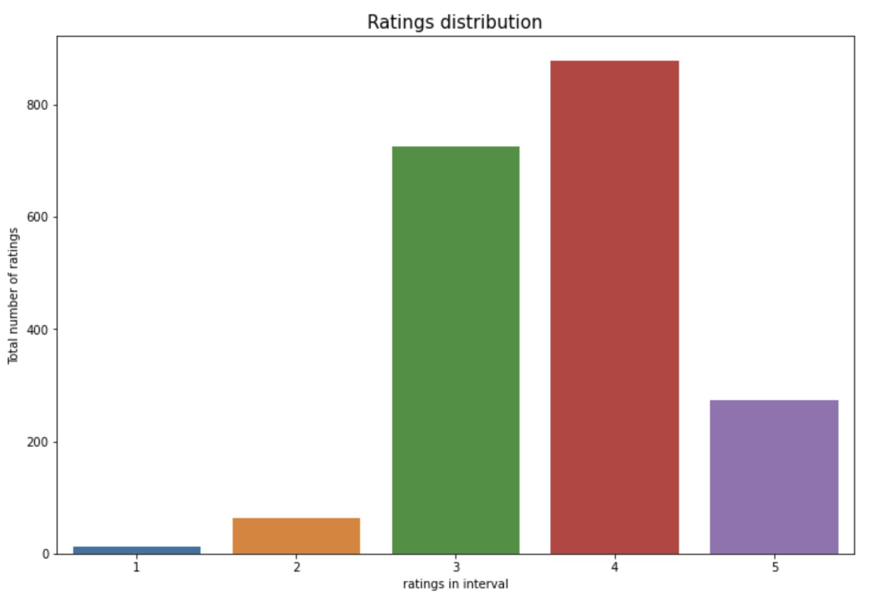
Review Rating Distribution (앱 내부 구매자) (1,960개)
Rating | Count
1 | 12
2 | 64
3 | 726
4 | 879
5 | 274

Slide 4
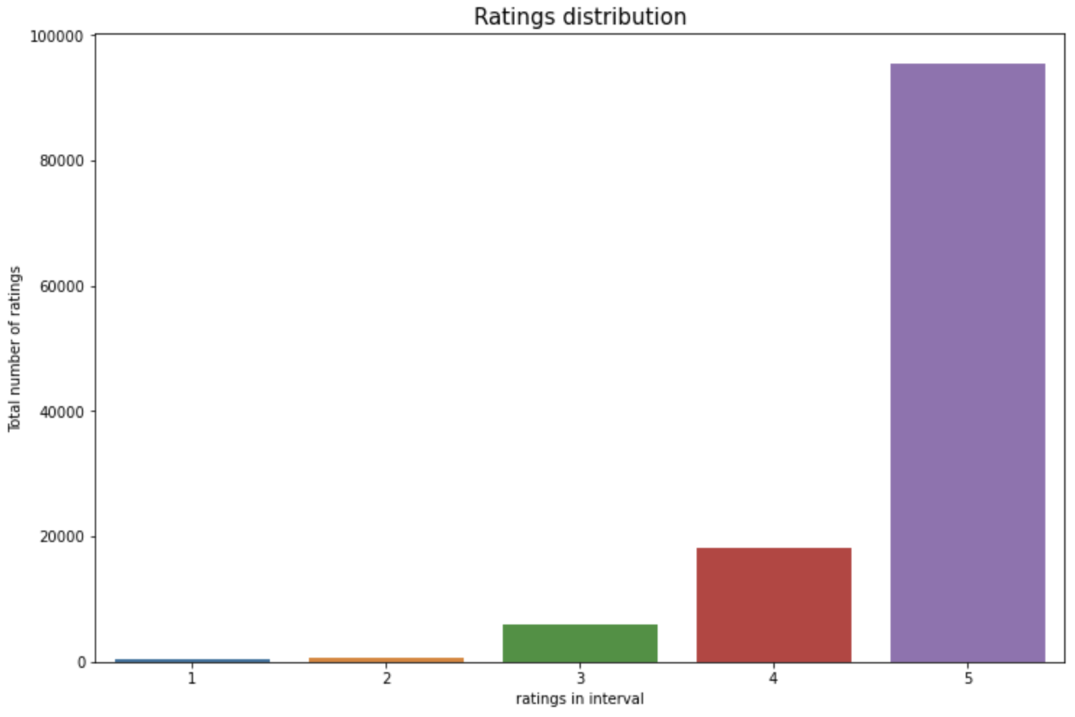
Review Rating Distribution (전체 구매자) (120,712개)
Rating | Count
1 | 435
2 | 584
3 | 6,055
4 | 18,081
5 | 95,552

Slide 5
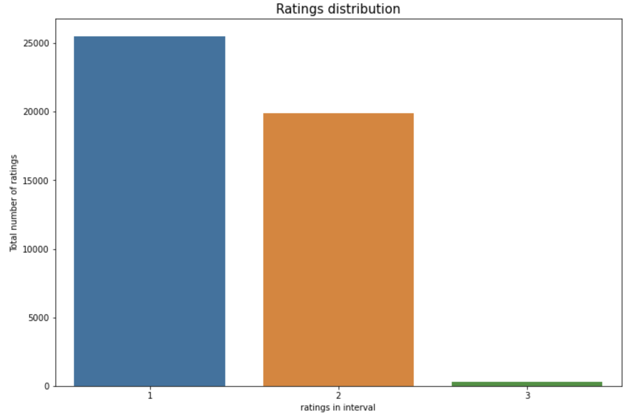
통합 Rating Distribution (장바구니+구매+리뷰) (45,716개)
Rating | Count
1 | 25,519
2 | 19,915
3 | 282

Slide 6
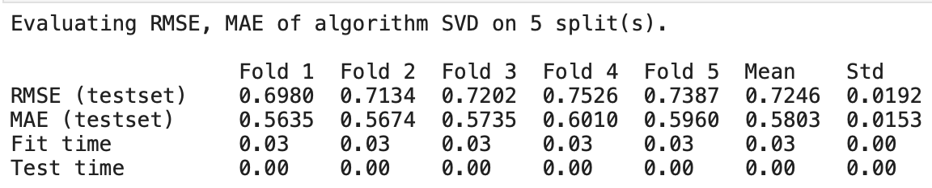
SVD (RMSE, MAE) (앱 내부 구매자) (1,960개)

Slide 7
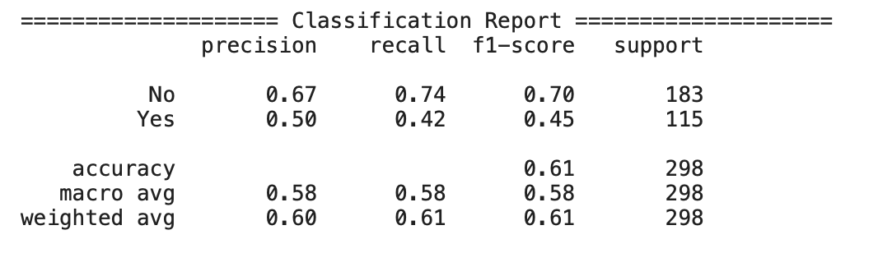
NMF (Precision Recall) (앱 내부 구매자) (1,960개)

Slide 8
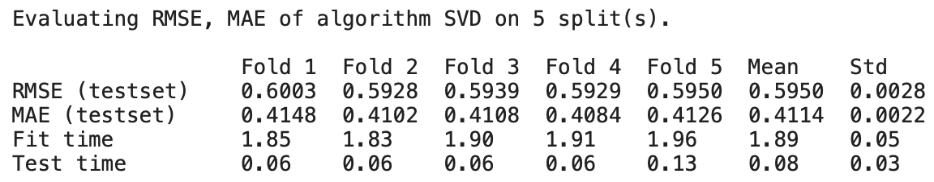
SVD (RMSE, MAE) (전체 구매자) (120,712개)

Slide 9
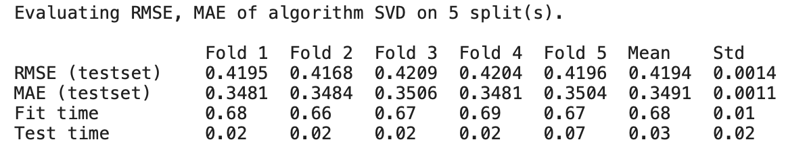
SVD (RMSE, MAE) (통합 데이터) (45,716개)

Slide 10
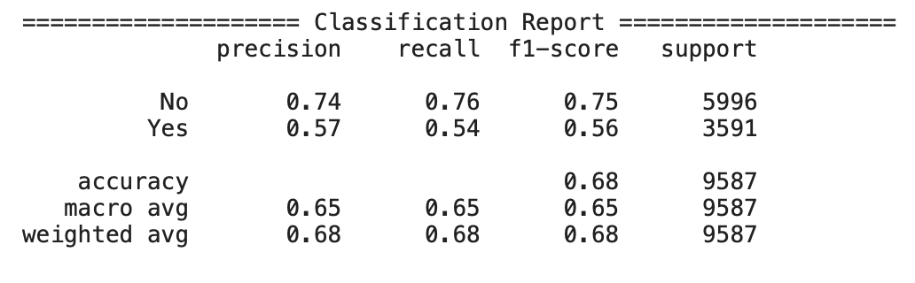
NMF (Precision Recall) (통합 데이터) (45,716개)

Slide 11
RMSE
Algorithm | not crawling | all crawling | 통합
SVD | 0.775507 | 0.597029 | 0.428286
SVDpp | 0.770657 | 0.595698 | 0.416712
NMF | 0.841054 | 0.758608 | 0.463251
SlopOne | 0.873492 | 0.645327 | 0.489537
BaselineOnly | 0.784994 | 0.593639 | 0.427222
KNNBaseline | 0.819556 | 0.58642 | 0.436756
KNNBasic | 0.844569 | 0.590027 | 0.475355
KNNWithMeans | 0.831798 | 0.641183 | 0.464764
KNNWithZScore | 0.843886 | 0.642063 | 0.468656
CoClustering | 0.872148 | 0.658716 | 0.46551
NormalPredictor | 1.135773 | 0.762845 | 0.720573

Slide 12
MAE
Algorithm | not crawling | all crawling | 통합
SVD | 0.592897 | 0.412647 | 0.359458
SVDpp | 0.588558 | 0.410706 | 0.350028
NMF | 0.67236 | 0.592112 | 0.378041
SlopOne | 0.647146 | 0.413411 | 0.38391
BaselineOnly | 0.784994 | 0.413233 | 0.371326
KNNBaseline | 0.617512 | 0.391432 | 0.345476
KNNBasic | 0.648393 | 0.392592 | 0.39257
KNNWithMeans | 0.612246 | 0.417398 | 0.374765
KNNWithZScore | 0.630293 | 0.41748 | 0.373218
CoClustering | 0.690074 | 0.409182 | 0.374379
NormalPredictor | 0.874443 | 0.522057 | 0.59205

Slide 13
데이터
통합 데이터 (장바구니 + 구매 + 리뷰) (앱 내부 데이터)
Rating : 0 ~ 3 (1.0) (45,716개)
Crawling 리뷰 데이터 + 앱 리뷰 데이터
Rating : 0 ~ 5 (0.1) (120,712개)

Slide 14
모델
SVD
SVDpp
NMF
KNNbasic
ALS
NCF

Slide 15
성능 평가 지표
RMSE
MAE
Precision Recall

